Slide 1
Faça como os grandes fazem: Interfaces sedutoras com Firemonkey

Slide 2

Agenda
CodeRage
2019
Brasil
Quem é Rodrigo Bernardi a final?
Material Design
Ferramentas
Codar
Q&A

Slide 3
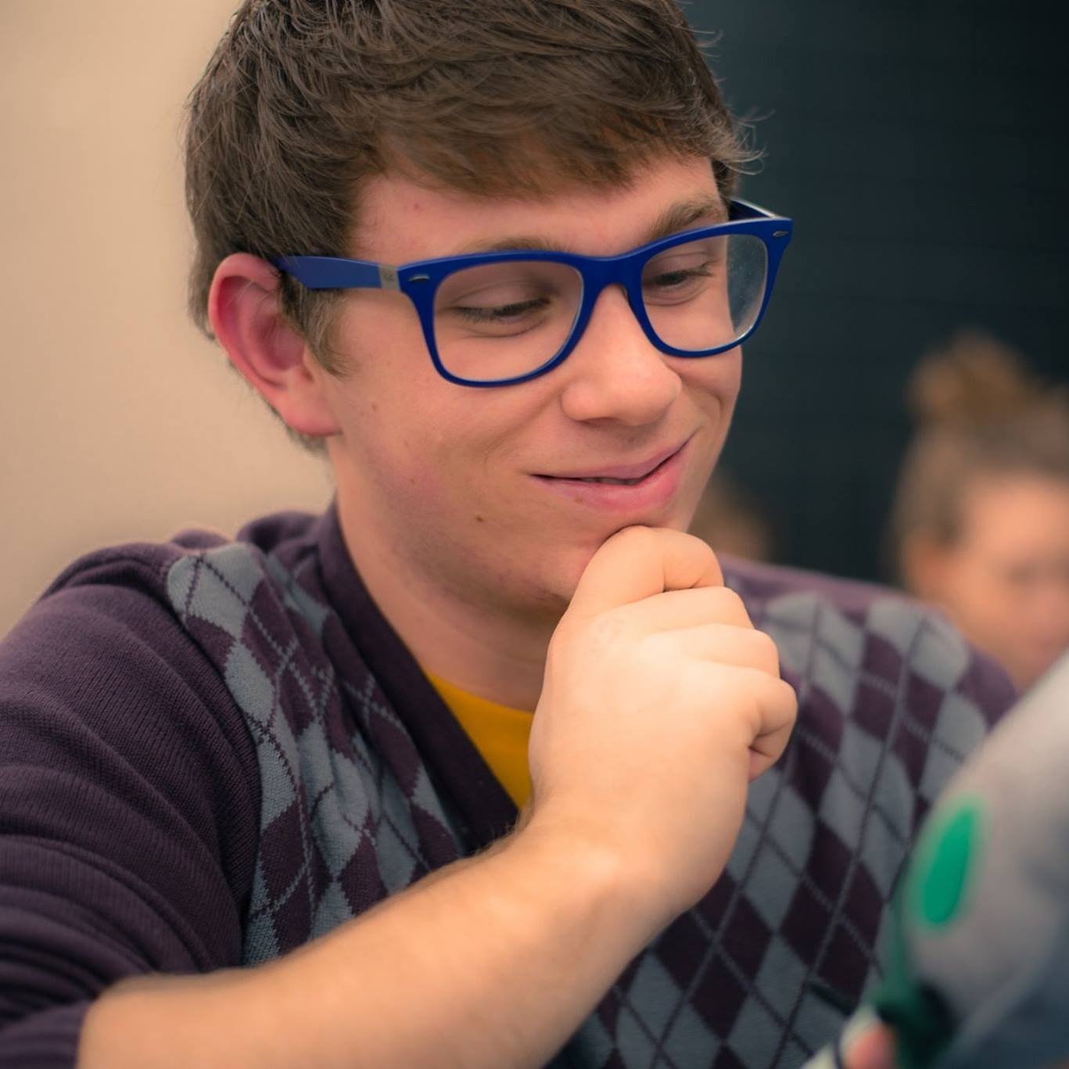
Quem é Rodrigo Bernardi a final?

Slide 4

Material Design
Material Design é inspirado no mundo físico e suas texturas, incluindo como eles refletem a luz e projetam sombras. Superfícies de material reinventam os meios de papel e tinta.
O material design possui qualidades tridimensionais que se refletem no uso de superfícies, elevação e sombras.

Slide 5
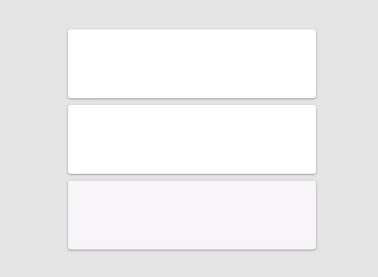
Material Design

Slide 6
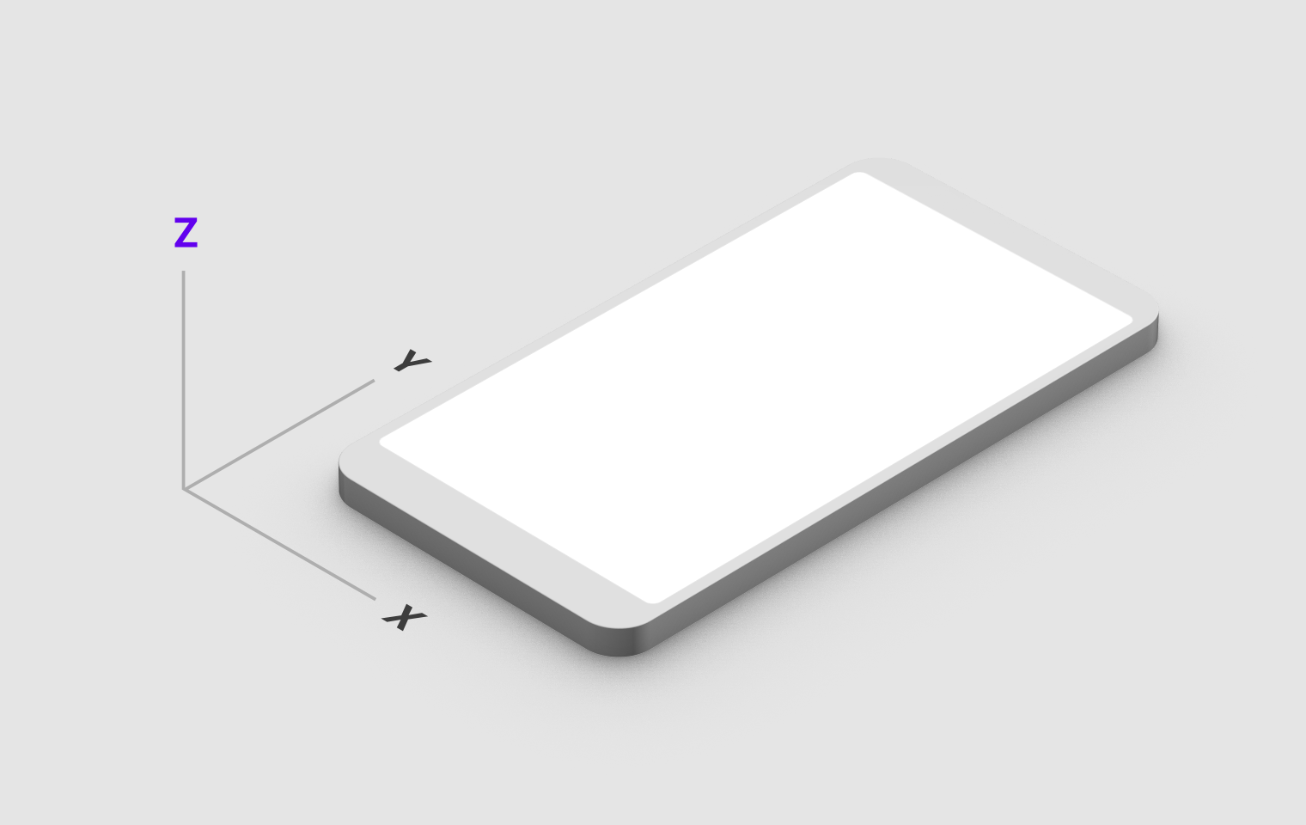
Material Design

Slide 7
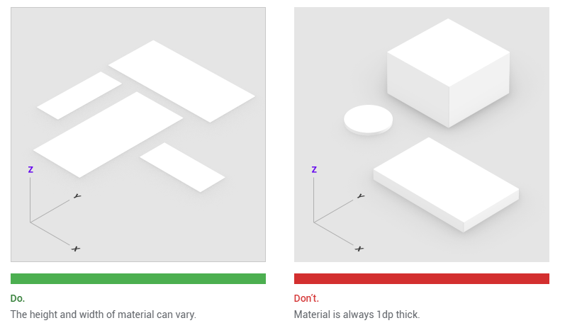
Material Design

Slide 8
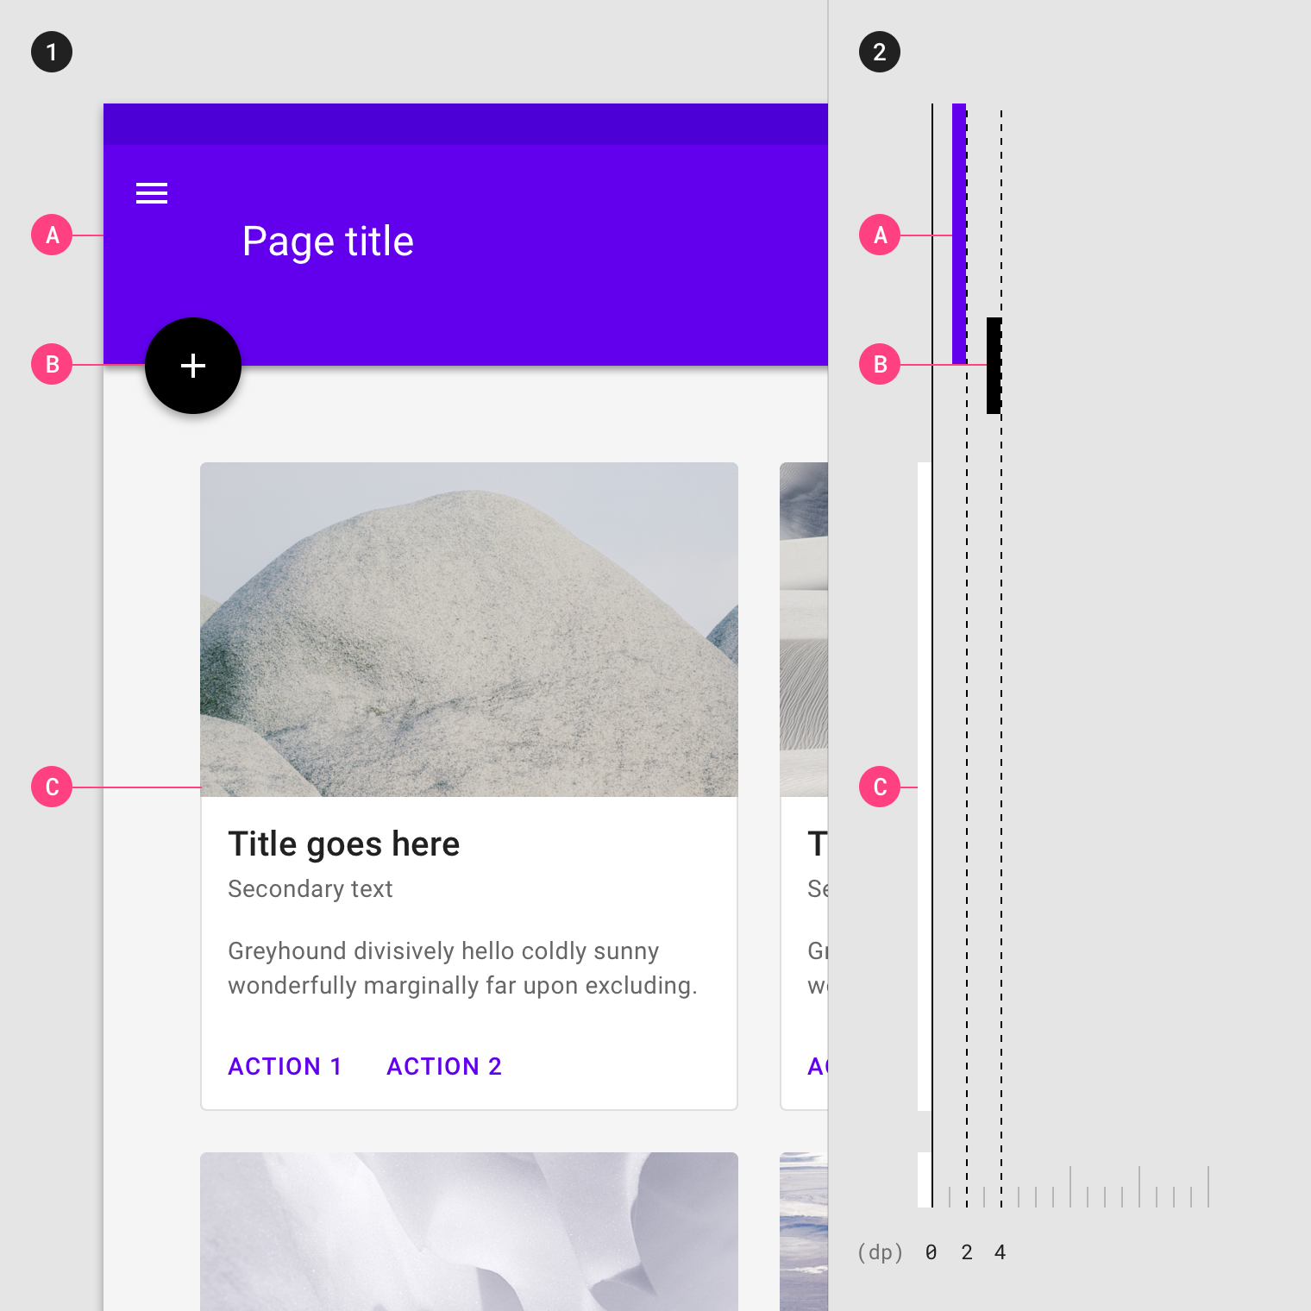
Material Design

Slide 9
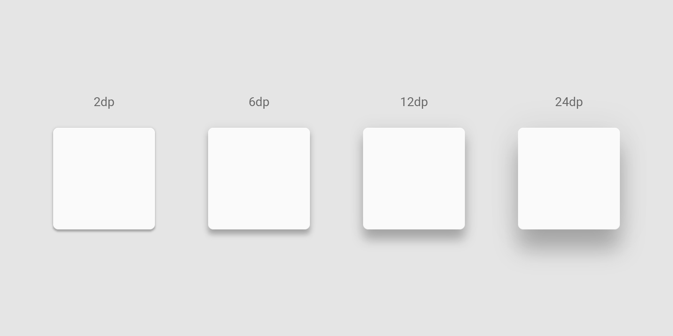
Material Design

Slide 10
Material Design
O Material Design mantém a mesma interface de usuário entre plataformas, usando componentes compartilhados em Android, iOS e na Web.

Slide 11
Material Design Tools
Icons
Color Tool

Slide 12
RECAP
CodeRage
2019
Brasil
Vamos construir!

Slide 13
bit.ly/rodrigo-coderage2019

Slide 14
bit.ly/firemonkey-pt2

Slide 15

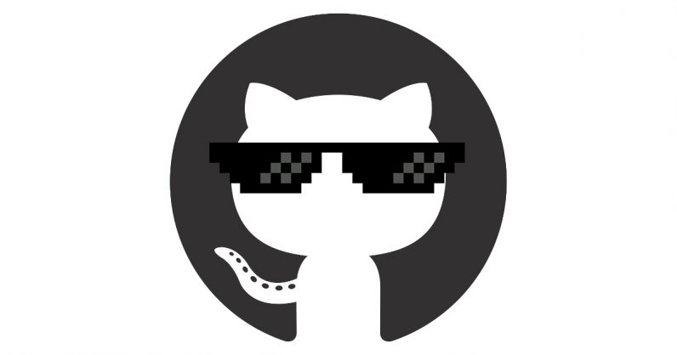



CodeRage
2019
Brasil
Q&A
http://bit.ly/rodrigo-github
http://bit.ly/rodrigo-linkedin
http://bit.ly/rodrigo-facebook
rbernardi@embarcadero.com.br

